Slide 1
1 AC
4
Thème 3
Énergie & Électricité
Leçon 1
Circuits électriques
Tâche 1
Représenter le schéma d’un circuit électrique en utilisant les symboles normalisés de dipôles.

Slide 4

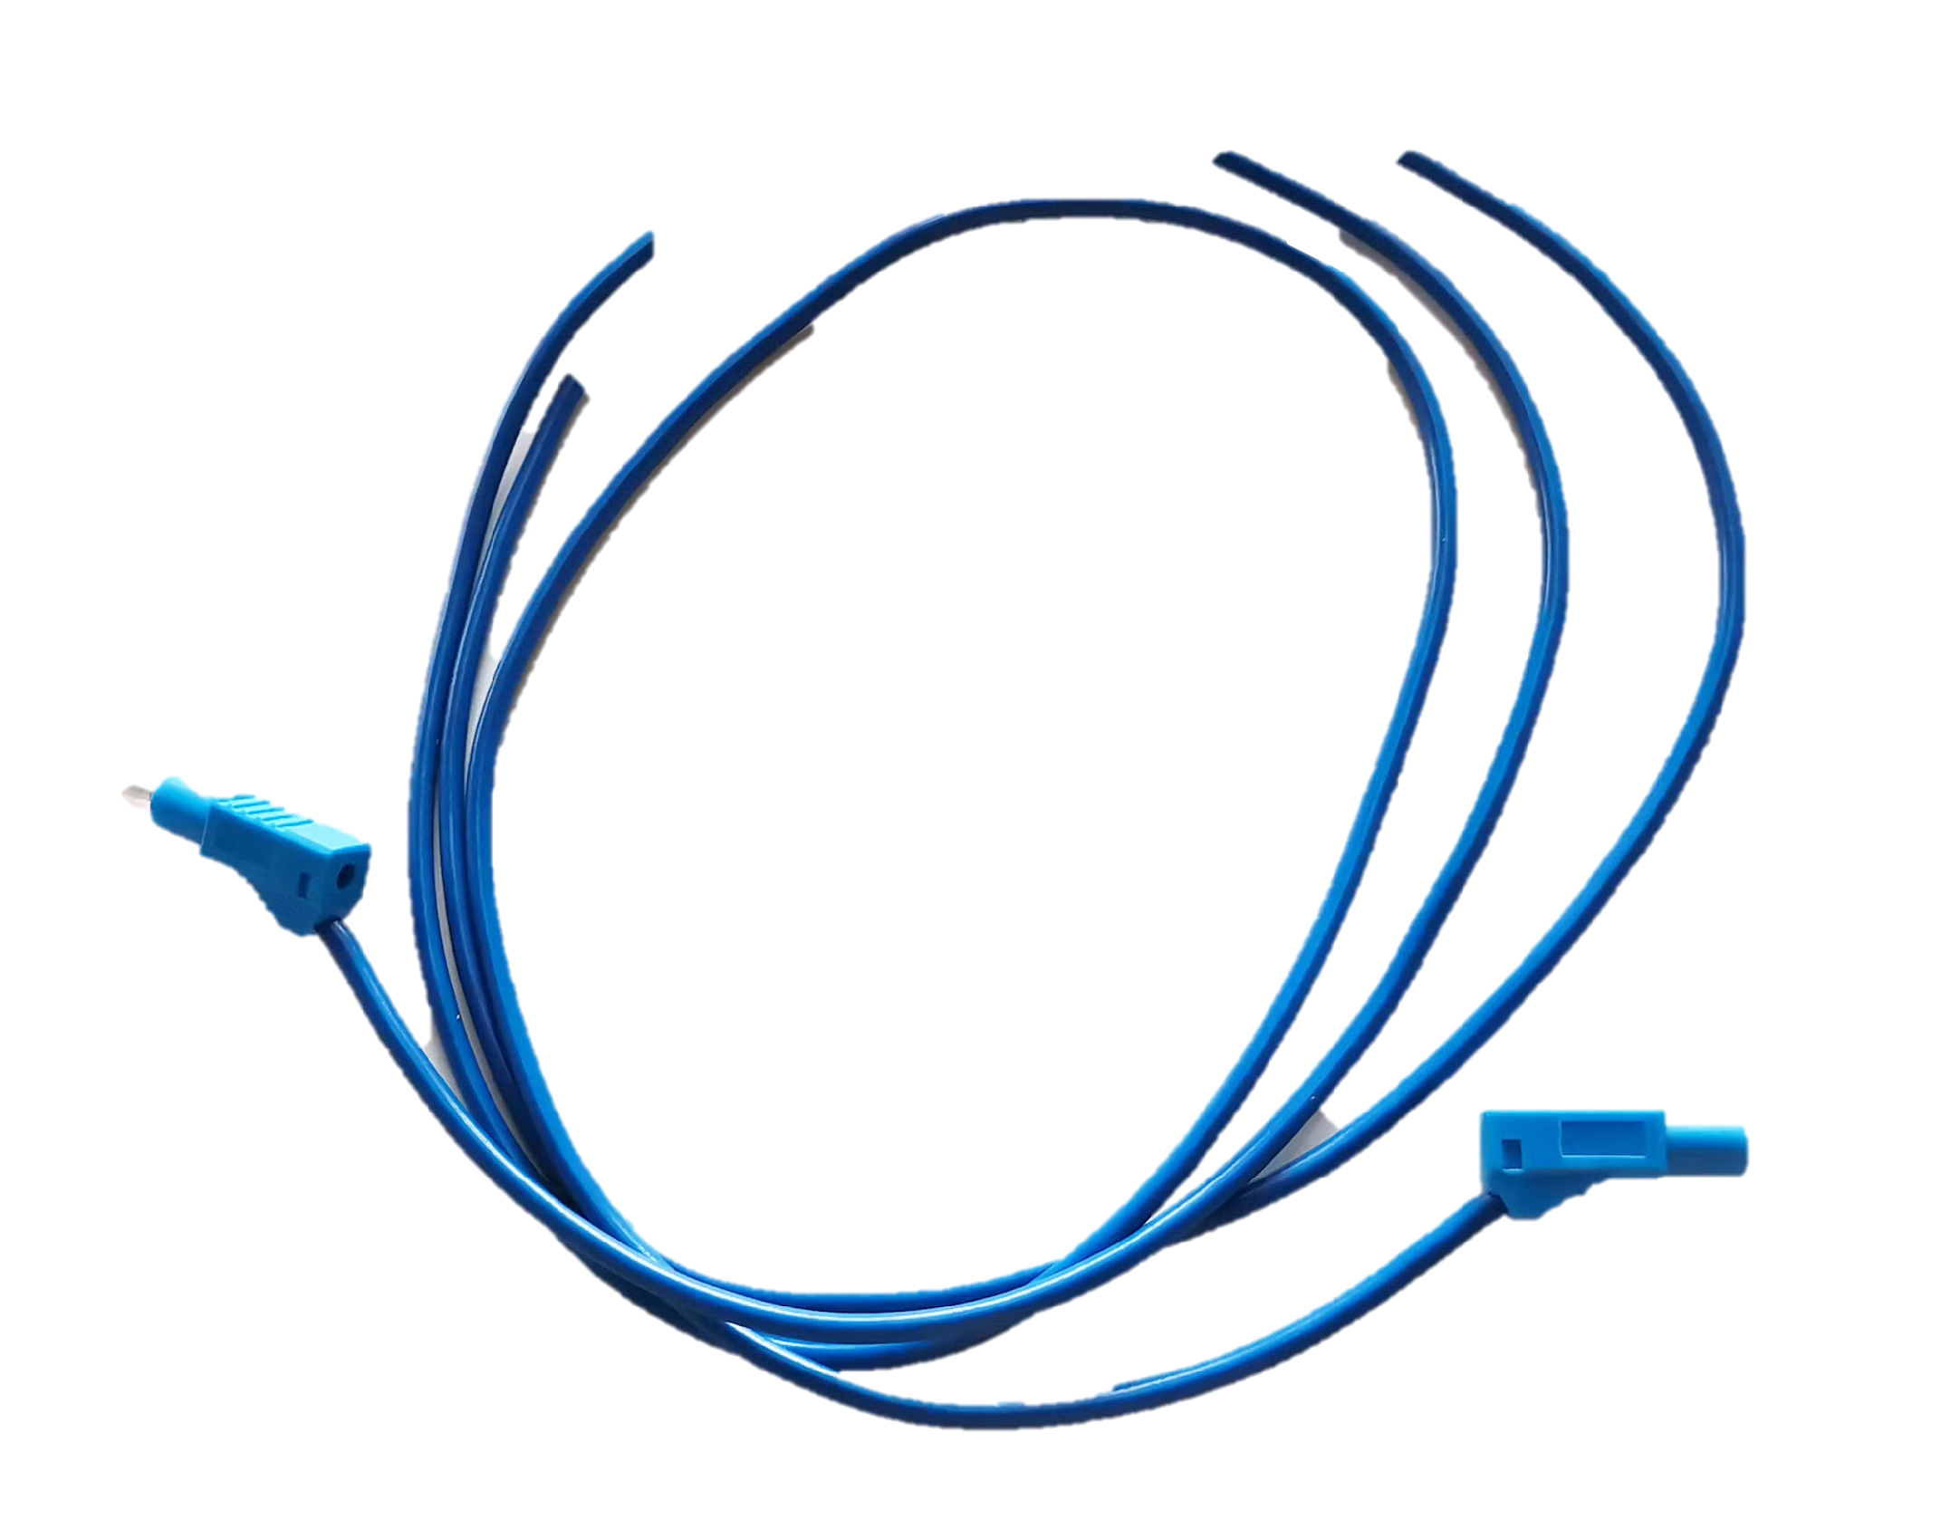
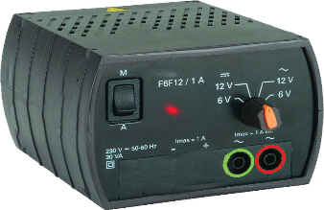





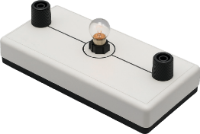
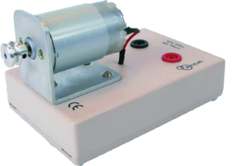

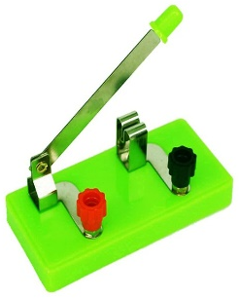
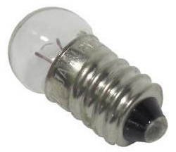



Matériel nécessaire
Matériel de l’enseignant
Matériel de l’élève

Slide 5
Repérage dans le chapitre
Représenter le schéma d’un circuit électrique en utilisant les symboles normalisés de dipôles.
Identifier, à partir du nombre de boucles, si un circuit électrique est monté en série ou en dérivation.
Déterminer, expérimentalement, les caractéristiques propres à chaque type de circuit électrique.

Slide 6
Orientations didactiques
Tâche à réussir
La tâche principale de cette séance repose sur:
la représentation du schéma d’un circuit électrique en utilisant les symboles normalisés de dipôles.
la correspondance le schéma réalisé avec le circuit réel, sa photographie ou son dessin.
la justification de choix de représentation par le rôle et la position de chaque composant.
Stratégie
Identifier les différents dipôles (générateur, lampe, interrupteur, moteur, etc.) ainsi que les fils de connexion.
Analyser l’organisation du circuit réel avant toute représentation.
Tracer un rectangle (ou plusieurs rectangles adjacents selon le type de circuit : simple, en série, en dérivation) afin de structurer le schéma.
Réserver des emplacements pour chaque dipôle en respectant l’ordre et les connexions observées dans le circuit réel.
Placer les symboles normalisés avec rigueur, en veillant à la continuité du circuit.
Conceptions erronées
des élèves
Penser que le schéma doit reproduire exactement la disposition spatiale du circuit réel (même forme, même orientation).
Placer les symboles sans respecter les points de connexion.
Inverser le sens ou la position du symbole de la pile (bornes mal indiquées).
Oublier de fermer graphiquement le circuit dans le schéma.
Croire qu’un schéma « plus beau » ou plus décoré est forcément plus correct scientifiquement.

Slide 7
12 min
10 min
03 min

Slide 8
10 min

Slide 9

Bonjour! Prêts pour démarrer notre séance? Allons-y!

Slide 10

O
Le rituel
(2 min)

Slide 11

Voici une situation en classe. Que remarquez-vous ? Ce comportement est-il approprié ? Pourquoi ? Que faudrait-il améliorer ou changer ?
Demander à 3 élèves au hasard en justifiant leurs réponses.
Je vais vous montrer comment … Faites attention

Slide 12
  C’est un mauvais comportement. Les élèves bavardent.
Je vais vous montrer comment … Faites attention
Les élèves bavardent pendant le modelage, ils risquent de ne pas comprendre ce qu’explique l’enseignant. Aussi, ils risquent de perturber leurs camarades.

Slide 13

  Voici le bon comportement:
L’élève doit rester attentif afin de relier les gestes de l’enseignant à ses explications.
Le modelage exige également une forte concentration de la part de l’enseignant. Les bavardages peuvent l’interrompre, lui faire perdre le fil de sa démonstration et nuire ainsi à l’apprentissage de tous.

Slide 14
O
Réactivation des prérequis
(6 min)

Slide 15

Nous allons faire un rappel de ce que vous avez déjà étudié en primaire. On commence par traduire «الكهرباء».
Les élèves répondent oralement.
الكهرباء

Slide 16

C’est l’électricité.
الكهرباء
L’électricité

Slide 17
On traduit ensuite l’expression «التيار الكهربائي».
L’enseignant.e désigne quelques-uns pour répondre oralement.
التيار الكهربائي

Slide 18
C’est le courant électrique.
التيار الكهربائي
Le courant électrique

Slide 19

Choisir l’affirmation correcte.
Les élèves répondent sur leurs ardoises. L’enseignant·e reformule ou utilise l’alternance linguistique pour assurer la compréhension.
La photo représente :
A
Une lampe
B
Une pile
C
Une batterie

Slide 20

La réponse correcte est B : l’image montre une pile plate.
Les élèves répondent sur leurs ardoises. L’enseignant·e reformule ou utilise l’alternance linguistique pour assurer la compréhension
La photo représente :
A
Une lampe
B
Une pile
C
Une batterie

Slide 21


O
Déclaration de l’objectif
(2 min)

Slide 22

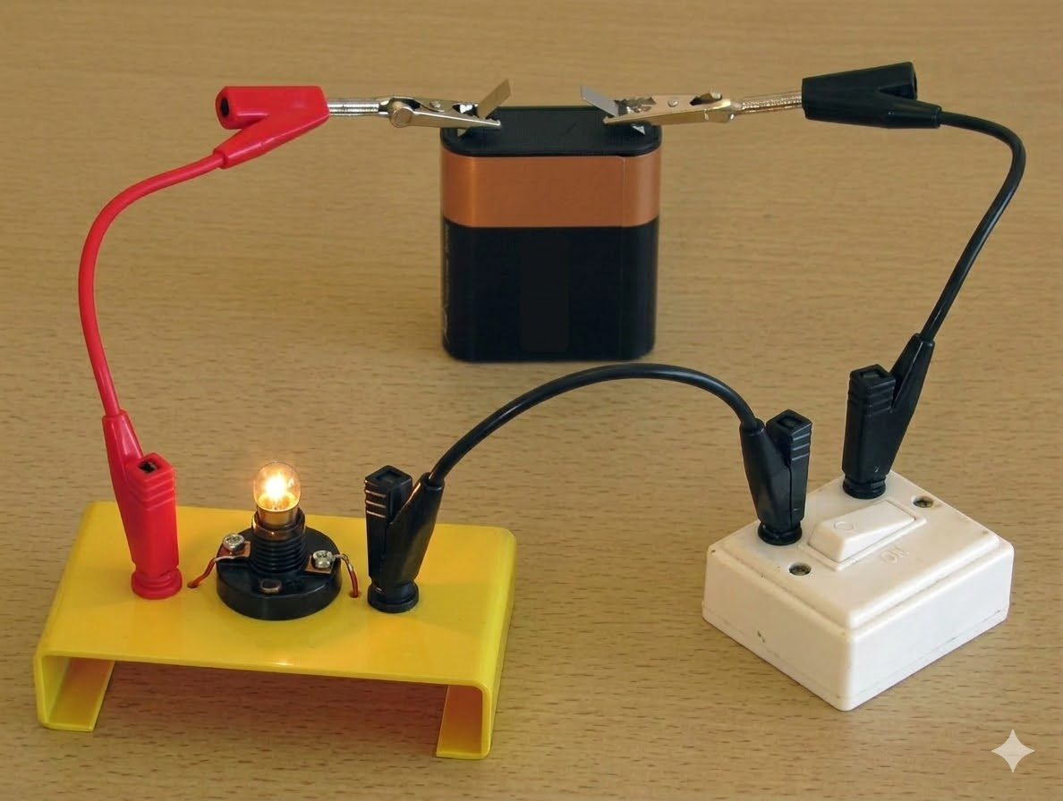
Avant d’aborder notre tâche d’aujourd’hui, je vous présente la situation suivante:
L’enseignant·e présente l’image ci-dessous et autres images illustratives de circuits électriques.
Une fois les éléments (pile, lampe, interrupteur et fils) correctement reliés, la lampe s’allume lorsque l’interrupteur est fermé.
Comment peut-on représenter ce montage réel de manière claire et normalisée ?

Slide 23
À la fin de cette séance, vous serez capable de représenter le schéma d’un circuit électrique en utilisant les symboles normalisés de dipôles.
Bien expliquer la tâche en revenant à la situation déclenchante.
Représenter le schéma d’un circuit électrique en utilisant les symboles normalisés de dipôles.

Slide 24
O
Introduction
à la tâche

Slide 25
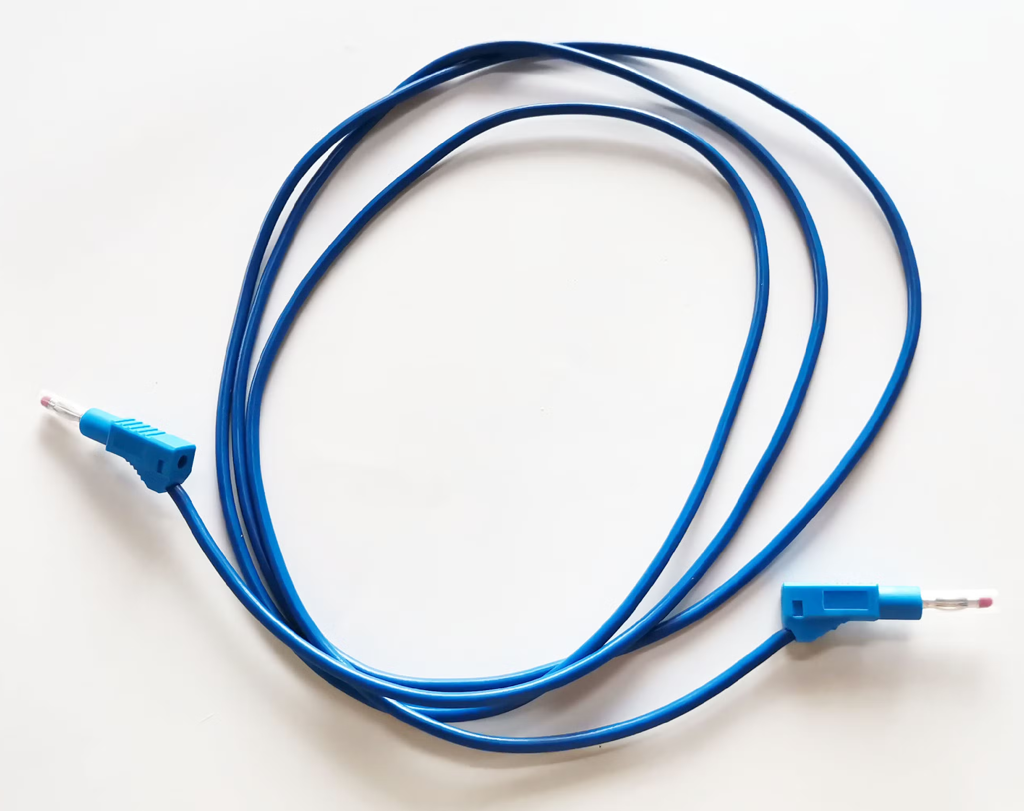
Avant de répondre à la question posée dans la situation précédente, examinons cet exemple d’élément du circuit électrique:
L’enseignant.e peut expliquer davantage et répondre aux questions des élèves.
.
Segment de droite
Son symbole
Fil électrique
Comment représente-t-on les différents éléments électriques?

Slide 26
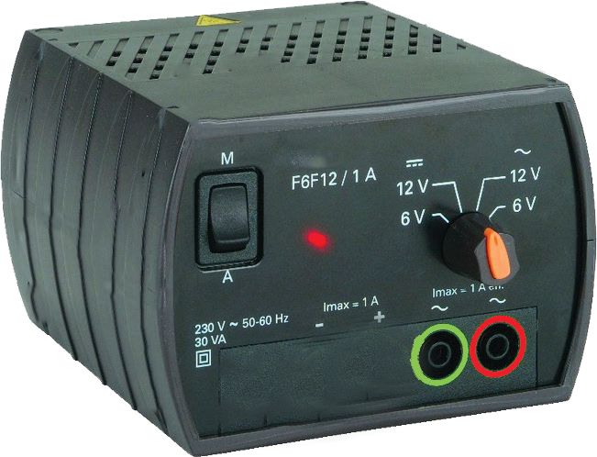
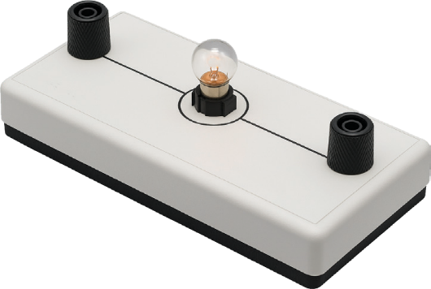
Maintenant, nous allons nous familiariser avec les composants électriques usuels. On commence par la notion du dipôle électrique.
L’enseignant.e peut expliquer davantage et répondre aux questions des élèves.
.
Tout élément électrique possédant deux bornes s’appelle dipôle électrique.
Borne 1
Borne 2
Pôle positif (+)
Borne 1
Pôle négatif (-)
Borne 2
Lampe
Générateur

Slide 27
Soyez attentifs, je vais vous présenter, en général, la notion de générateur.
L’enseignant.e peut expliquer davantage et répondre aux questions des élèves.
.
Le générateur électrique est un dipôle qui fournit de l’énergie électrique.
Ses bornes s’appellent les pôles.

Slide 28
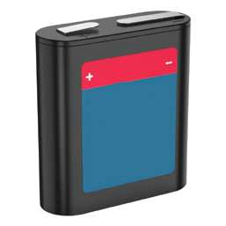
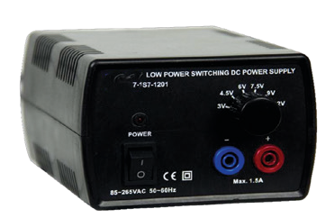
On utilise au laboratoire du collège, les générateurs suivants:
L’enseignant.e peut expliquer davantage et répondre aux questions des élèves.
.
Générateur
La pile
Le générateur électrique de laboratoire
Son symbole
+
+
G

Slide 29
Soyez attentifs, je vais vous présenter, en général, la notion de récepteur.
L’enseignant.e peut expliquer davantage et répondre aux questions des élèves.
.
Le récepteur électrique est un dipôle qui reçoit de l’énergie électrique.

Slide 30
Soyez attentifs, un élément du circuit électrique simple peut être la lampe. Voici son symbole normalisé.
L’enseignant.e peut expliquer davantage et répondre aux questions des élèves.
.
La lampe
Son symbole normalisé

Slide 31
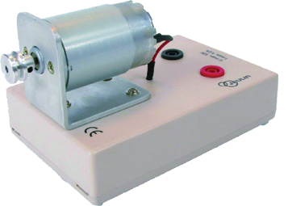
Voici le symbole normalisé du moteur électrique.
L’enseignant.e peut expliquer davantage et répondre aux questions des élèves.
.
Moteur
Son symbole normalisé
M

Slide 32

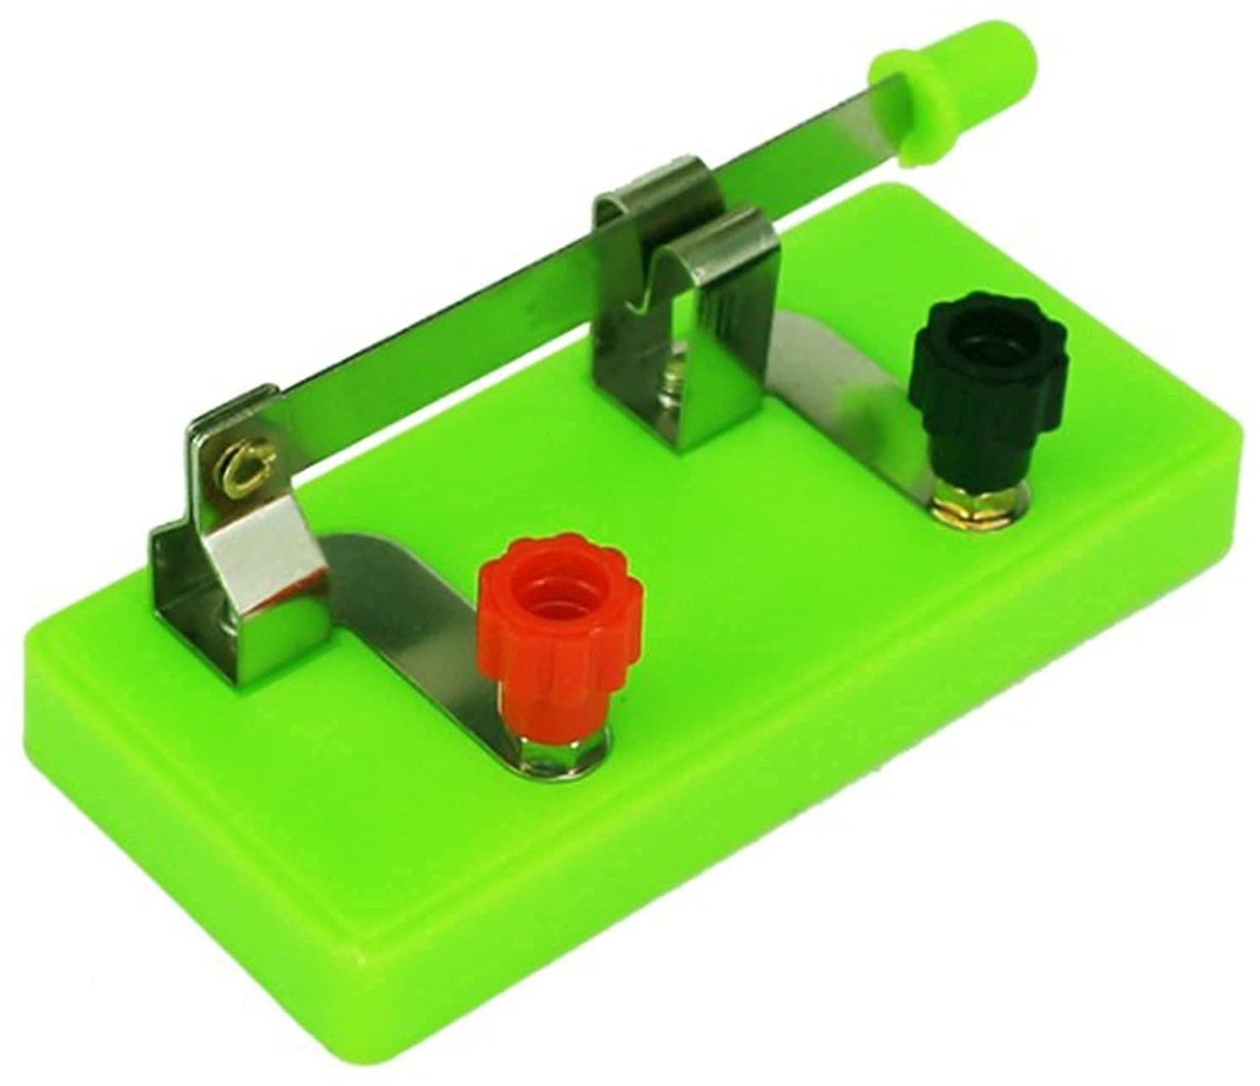
Un circuit électrique est commandé à l’aide d’un interrupteur.
Voici son symbole normalisé lorsqu’il est en position ouverte et lorsqu’il est en position fermée.
L’enseignant.e peut expliquer davantage et répondre aux questions des élèves.
.
Interrupteur
(Ouvert)
(Fermé)
Son symbole normalisé

Slide 33
L’un des éléments électriques importants est la diode de type DEL (ou LED):
L’enseignant.e peut expliquer davantage et répondre aux questions des élèves.
.
Diode DEL
Son symbole normalisé

Slide 34
On récapitule sur les symboles des composants électriques usuels:
.
Lampe
Moteur électrique
Interrupteur
Diode DEL
M
Générateurs
+
+
G

Slide 36

M
Tâche principale

Slide 37





Voici notre tâche principale. Je vais vous montrer comment représenter le schéma du circuit électrique en utilisant les symboles normalisés de dipôles.
M
L’enseignant.e lit la consigne en précisant les données. Il explique ce qui est demandé. Il (elle) doit utiliser le matériel nécessaire.
Tâche principale
L’image ci-dessous montre un circuit électrique simple.
Représenter le schéma de ce circuit électrique.
Je dispose de l’image d’un circuit électrique.
On me demande de représenter le schéma du circuit électrique en utilisant les symboles normalisés de dipôles.

Slide 38
Pour réaliser ma tâche je suis les étapes suivantes :
L’enseignant.e réalise l’expérience en orientant les élèves et explique ce qui est demandé.
1
J’identifie les dipôles électriques et le nombre de fils.
2
Je trace un rectangle pour représenter les fils, en laissant des places pour les dipôles.
3
Je représente les symboles des dipôles.

Slide 39
Je vais maintenant montrer les étapes à suivre pour réaliser la tâche. Je vais commencer par la première étape:
M
L’enseignant.e lit la consigne . Il explique ce qui est demandé.
Tâche principale
L’image ci-dessous montre un circuit électrique simple.
Représenter le schéma de ce circuit électrique.

Slide 40
On commence par l’identification des dipôles électriques et le nombre de fils.
M
L’enseignant.e lit la consigne . Il explique ce qui est demandé.
Tâche principale
L’image ci-dessous montre un circuit électrique simple.
Représenter le schéma de ce circuit électrique.
1.Identifier les dipôles électriques et le nombre de fils.
• ..........................................
• ..........................................
La pile
• ..........................................
• ..........................................
L’interrupteur
2 lampes
4 fils électriques

Slide 41
Dans la deuxième étape, je trace un rectangle pour représenter les fils, en laissant des places pour les dipôles.
M
L’enseignant.e lit la consigne . Il explique ce qui est demandé..
2.Tracer un rectangle pour représenter les fils, en laissant des places pour les dipôles.

Slide 42
Dans la troisième étape, on représente les symboles des dipôles identifiés.
M
L’enseignant.e lit la consigne. Il/elle explique ce qui est demandé. Il/elle attire l’attention des élèves sur les emplacements à respecter, en suivant l’ordre indiqué dans le schéma et en veillant à la polarité du générateur..
3.Représenter les symboles des dipôles.
+
-

Slide 43
En bilan, pour représenter le schéma d’un circuit électrique en utilisant les symboles normalisés de dipôles, on suit les étapes suivantes:
M
1
J’ai identifié les dipôles électriques et le nombre de fils.
2
J’ai tracé un rectangle pour représenter les fils, en laissant des places pour les dipôles.
3
J’ai représenté les symboles des dipôles.

Slide 45
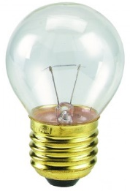
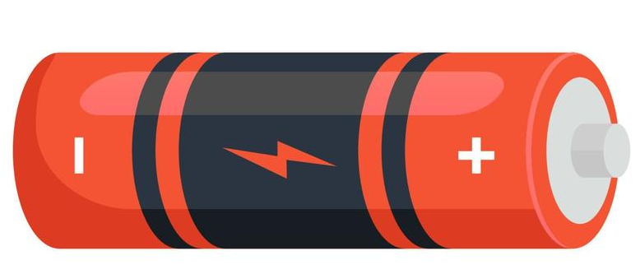
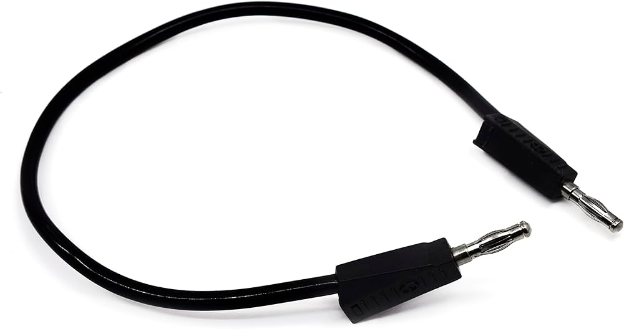
Fermez vos livrets, prenez vos ardoises et écrivez-y votre réponse. Choisissez la proposition correcte.
L'enseignant.e choisit au hasard deux élèves pour répondre oralement .
Lequel de ces composants est un générateur?
A
La lampe
B
La pile
C
Le fil

Slide 46
La bonne réponse est B : dans ce cas, seule la pile est un générateur.
L'enseignant.e choisit au hasard deux élèves pour répondre oralement .
Lequel de ces composants est un générateur?
A
La lampe
B
La pile
C
Le fil

Slide 47
Choisissez la proposition correcte.
L'enseignant.e choisit au hasard deux élèves pour répondre oralement .
On symbolise successivement à la lampe, à l’interrupteur et au fil par:
A
B
C
+
G

Slide 48
La bonne réponse est A.
L'enseignant.e choisit au hasard deux élèves pour répondre oralement. Il/elle explique davantage si nécessaire.
On symbolise successivement à la lampe, à l’interrupteur et au fil par:
A
B
C
+
G

Slide 49
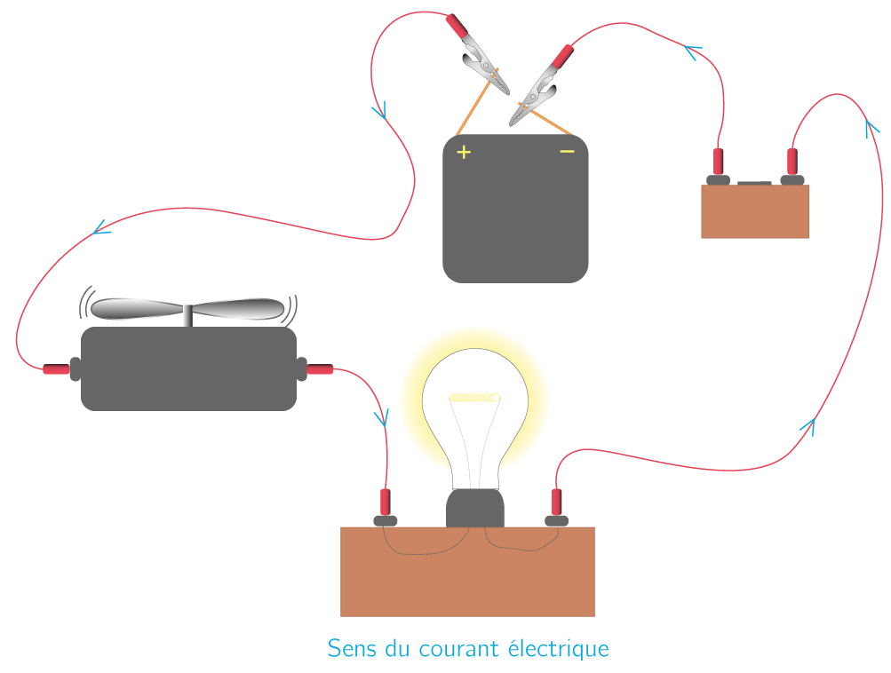
Choisissez la proposition correcte.
L'enseignant.e choisit au hasard deux élèves pour répondre oralement.
On représente le circuit électrique ci-contre par le schéma ci-dessous:
+
-
M
Oui
Non

Slide 50
La bonne réponse est Oui.
L'enseignant.e choisit au hasard deux élèves pour répondre oralement.
On représente le circuit électrique ci-contre par le schéma ci-dessous:
+
-
M
Oui
Non

Slide 51
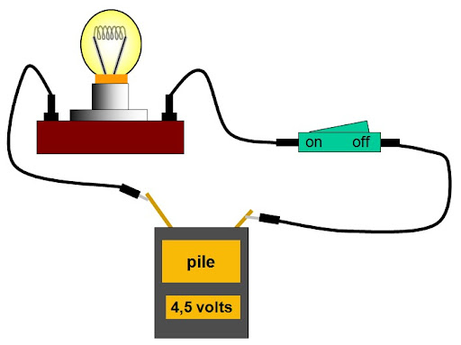
Maintenant, nous reprenons les étapes de la tâche dans une nouvelle situation. Choisissez la proposition correcte.
L'enseignant.e choisit au hasard deux élèves pour répondre oralement .
L’image ci-contre montre un circuit électrique.
Représenter le schéma de ce circuit électrique.
Identifier les dipôles électriques et le nombre de fils.
A
Le circuit comporte une pile, une lampe, un interrupteur et quatre fils.
B
Le circuit comporte une pile, un interrupteur et trois fils.
C
Le circuit comporte une pile, une lampe, un interrupteur et trois fils.

Slide 52
La bonne réponse est C.
L'enseignant.e choisit au hasard deux élèves pour répondre oralement.
L’image ci-contre montre un circuit électrique.
Représenter le schéma de ce circuit électrique.
Identifier les dipôles électriques et le nombre de fils.
A
Le circuit comporte une pile, une lampe, un interrupteur et quatre fils.
B
Le circuit comporte une pile, un interrupteur et trois fils.
C
Le circuit comporte une pile, une lampe, un interrupteur et trois fils.

Slide 53
On passe à la deuxième étape. Choisissez la proposition correcte.
L'enseignant.e choisit au hasard deux élèves pour répondre oralement.
L’image ci-contre montre un circuit électrique.
Représenter le schéma de ce circuit électrique.
Tracer un rectangle pour représenter les fils, en laissant des places pour les dipôles.
A
B
C

Slide 54
La proposition correcte est la réponse B, notamment si l’on se base sur le nombre de fils, qui est de trois.
L'enseignant.e choisit au hasard deux élèves pour répondre oralement.
L’image ci-contre montre un circuit électrique.
Représenter le schéma de ce circuit électrique.
Tracer un rectangle pour représenter les fils, en laissant des places pour les dipôles.
A
B
C

Slide 55
On passe à la représentation du circuit (troisième étape). Choisissez la proposition correcte.
L'enseignant.e choisit au hasard deux élèves pour répondre oralement .
L’image ci-contre montre un circuit électrique.
Représenter le schéma de ce circuit électrique.
La représentation correcte est :
A
B
C
+
-
-
+
+
-

Slide 56
La proposition correcte est la réponse B, en se fondant sur l’ordre des composants tel qu’il apparaît dans l’image.
L'enseignant.e choisit au hasard deux élèves pour répondre oralement.
L’image ci-contre montre un circuit électrique.
Représenter le schéma de ce circuit électrique.
La représentation correcte est :
A
B
C
+
-
-
+
+
-

Slide 58
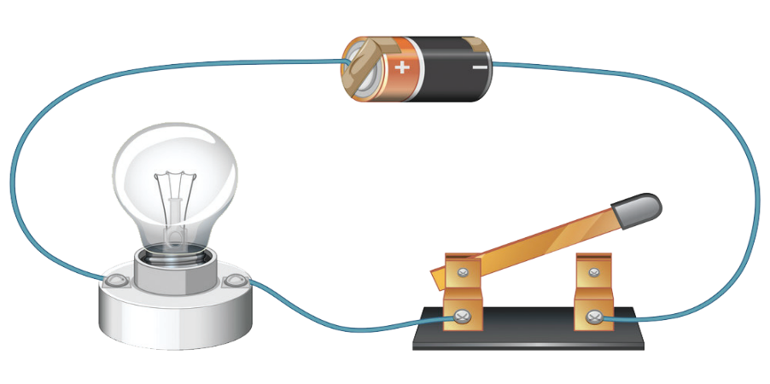
Maintenant, on va passer aux tâches à réaliser sur le livret. On commence par la tâche page 8 « Je m’entraine en binôme ». Travaillez individuellement, puis discutez de vos réponses en binômes.
L’enseignant·e accorde suffisamment de temps au travail individuel avant la discussion en binôme. Il circule pour contrôler et donner des indications en cas de blocage.
1
L’image ci-contre montre un circuit électrique.
Représenter le schéma de ce circuit électrique.
1.Identifier les dipôles électriques et le nombre de fils.
• ..............................................................
• ..............................................................
• ..............................................................
• ..............................................................
2. Tracer un rectangle avec des lignes droites, en laissant des places pour les dipôles.
3.Représenter les symboles des dipôles.

Slide 59


On corrige la première question.
L’enseignant·e désigne des représentants de quelques binômes pour répondre et verbaliser le raisonnement avant d’afficher la réponse correcte.
1
L’image ci-contre montre un circuit électrique.
Représenter le schéma de ce circuit électrique.
1.Identifier les dipôles électriques et le nombre de fils.
• ..............................................................
• ..............................................................
• ..............................................................
L’interrupteur
3 fils électriques
La pile
Une lampe
• ..............................................................
2. Tracer un rectangle avec des lignes droites, en laissant des places pour les dipôles.
3.Représenter les symboles des dipôles.

Slide 60
Maintenant, on corrige la deuxième question.
L’enseignant·e accorde suffisamment de temps au travail individuel avant la discussion en binôme. Il circule pour contrôler et donner des indications en cas de blocage.
1
L’image ci-contre montre un circuit électrique.
Représenter le schéma de ce circuit électrique.
1.Identifier les dipôles électriques et le nombre de fils.
• ..............................................................
La pile
Une lampe
L’interrupteur
3 fils électriques
• ..............................................................
• ..............................................................
• ..............................................................
2. Tracer un rectangle avec des lignes droites, en laissant des places pour les dipôles.
3.Représenter les symboles des dipôles.

Slide 61
On corrige la question 3.
L’enseignant·e désigne des représentants de quelques binômes pour répondre et verbaliser le raisonnement avant d’afficher la réponse correcte.
1
L’image ci-contre montre un circuit électrique.
Représenter le schéma de ce circuit électrique.
1.Identifier les dipôles électriques et le nombre de fils.
• ..............................................................
• ..............................................................
• ..............................................................
L’interrupteur
3 fils électriques
La pile
Une lampe
• ..............................................................
2. Tracer un rectangle avec des lignes droites, en laissant des places pour les dipôles.
3.Représenter les symboles des dipôles.
+

Slide 62
12 min

Slide 63


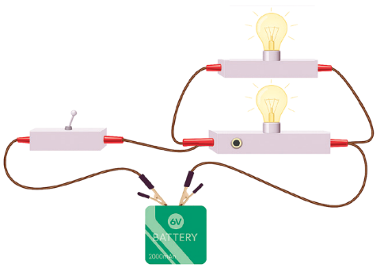
Maintenant c’est le moment de travailler tout seul. Prenez vos livrets page 83 et répondez individuellement aux questions de l’exercice 2.
L’enseignant·e circule dans la classe pour repérer les élèves en difficulté .
2
L’image ci-contre montre un circuit électrique.
Lampe
Représenter le schéma de ce circuit électrique.
1. Identifier les dipôles électriques et le nombre de fils.
• .............................................................. • ..............................................................
• .............................................................. • ..............................................................
• ..............................................................
2. Tracer deux rectangles, en laissant des places pour les dipôles.
3. Représenter les symboles des dipôles.

Slide 64

Le temps est terminé. Corrigeons ensemble l’exercice.
L’enseignant·e fait participer les élèves à la correction en leur demandant de présenter leurs réponses et de les justifier.
Temps Écoulé

Slide 65
A vous! Montrez-moi comment vous avez résolu cet exercice…
PA
L’enseignant·e circule dans la classe pour repérer les élèves en difficulté .
2
L’image ci-contre montre un circuit électrique.
Lampe
Représenter le schéma de ce circuit électrique.
1. Identifier les dipôles électriques et le nombre de fils.
Une pile
5 fils
• .............................................................. • ..............................................................
Deux lampes
Interrupteur
• .............................................................. • ..............................................................
2. Tracer deux rectangles, en laissant des places pour les dipôles.
3. Représenter les symboles des dipôles.
+

Slide 67

Qui peut me dire ce que nous avons appris aujourd’hui?

Slide 68
Effectivement, nous avons donc appris à représenter le schéma d’un circuit électrique en utilisant les symboles normalisés de dipôles.
L’enseignant.e donne un rappel de la séance.
Représenter le schéma d’un circuit électrique en utilisant les symboles normalisés de dipôles.

Slide 69
Qui peut me rappeler les étapes à suivre pour résoudre la tâche?
Pour représenter le schéma d’un circuit électrique en utilisant les symboles normalisés de dipôles, on suit les étapes suivantes:
L’enseignant.e fait participer les élèves pour rappeler les étapes de représentation du schéma électrique.
Identifier les dipôles électriques et le nombre de fils.
Tracer un rectangle avec des lignes droites, en laissant des places pour les dipôles.
Représenter les symboles des dipôles.

Slide 70
On termine par la carte lexicale de la séance. Retenez-le!
MA CARTE LEXICALE
Termes thématiques
Verbes de consigne
Circuit électrique
Dipôle électrique
Générateur
Récepteur
Symbole normalisé
Représenter
Identifier
Tracer
Ma tâche
Représenter le schéma d’un circuit électrique en utilisant les symboles normalisés de dipôles.
Structure pour répondre
J’identifie .............................................. et ……………fils .
Je trace ............................................................., en laissant ……………………………… .
Je représente ............................................................. .

Slide 71
Bravo à tous ! Révisez dans le livret ce qu’on a vu aujourd'hui et faire l’exercice et le défi suivants:
L’enseignant.e incite les élèves à faire les exercices à la maison et clore la séance.
Exercices 1 de la page 13
Défi 1 de la page 15

Slide 72

A la prochaine séance!

